Slide 1
📌 Função do Controle PI VS MPC no artigo
✅ Controle PI – tradicional, baseado no erro atual
✅ Controle MPC – moderno, baseado em predição futura
O artigo apresenta o controle PI (Proporcional-Integral) como uma técnica clássica aplicada ao conversor TAB.
(é uma topologia que se adéqua à sistemas que possuem mais de uma fonte de energia)
Ele é responsável por ajustar automaticamente a tensão de saída com base no erro entre o valor de referência e o valor medido.
O Controle Preditivo por Modelo (MPC) prevê os comportamentos futuros do sistema e otimiza os sinais de controle com base em uma função custo.

Slide 2
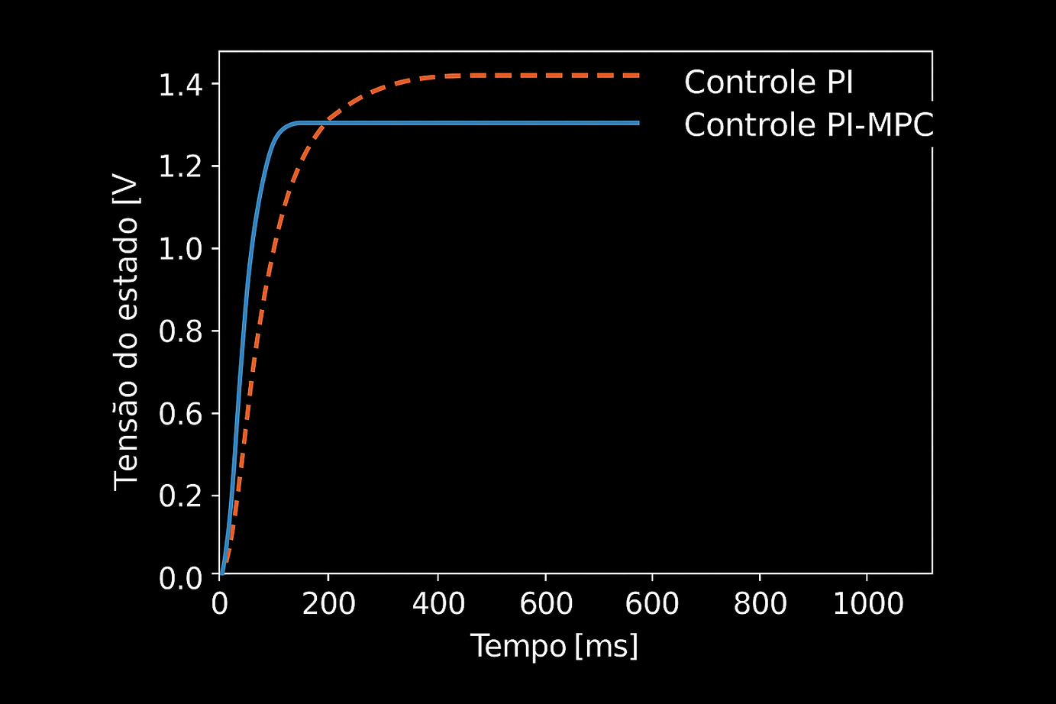
🔎 Figura 1 – Controle PI vs. Controle Híbrido PI + MPC
Linha laranja tracejada: Representa o desempenho do Controle PI puro.
Linha azul contínua: Representa o desempenho do Controle Híbrido PI + MPC.
Saída de um sistema (ex: tensão) evolui ao longo do tempo sob diferentes estratégias de controle (PI vs. PI + MPC).
📐 Eixo Y – Saída de Tensão (V)
A curva azul (PI + MPC) é mais estável e próxima da referência → erro menor.
Nesse contexto, um "erro quadrado" pode sim ser medido — o Erro Quadrático Médio (MSE) entre a curva real e a referência ideal (reta no valor-alvo) seria uma forma quantitativa de comparar os controladores.
⏱️ Eixo X – Tempo (em milissegundos)

Slide 3
Para unir o melhor dos dois mundos, o artigo propõe um controle híbrido PI + MPC:
O MPC faz a predição e a otimização em tempo real.
O PI atua corrigindo erros residuais e contribuindo para a robustez do sistema.
Essa abordagem híbrida melhorou o desempenho geral, especialmente frente a variações de carga e ruído.
🔄 Controle Híbrido: PI + MPC
✅ Conexão com a Disciplina
Relaciona-se ao tema de interpretação e escolha de modelos de controle, como abordado nas análises de regressão.
Assim como em regressões múltiplas (onde diferentes variáveis explicativas contribuem para o modelo final), aqui os dois controladores (PI e MPC) contribuem juntos para o desempenho do sistema.

